Slide 1
Modul 4:
Undervisningsstrategier

Slide 2
MODUL 4: Undervisningsstrategier – Delmoment (1h)
Moment 4.1
Moment 4.3
Lärstilar
Att undvika: Prokrastinering
  Vad är lärstilar?
  Identifiera och kombinera lärstilar
  Prokrastineringscykeln
  Konsekvenser av prokrastinering och vad man kan göra
  Hur man bekämpar prokrastinering
Moment 4.2
Moment 4.4
Att undvika: Distraktioner
Studietekniker
  Aktiv återkallning
  Tankekartor
  Pomodoro-tekniken
  Kombinera tekniker
  Externa distraktioner
  Interna distraktioner
  Hantera distraktioner
Notes:
NOTE for the facilitator: This module shows how people learn in different ways.
It gives simple methods to remember better and stay focused, like Active Recall, Mind Maps, and the Pomodoro Technique.
It also talks about problems like procrastination and distractions, and how to deal with them.

Slide 3
Vad får du i den här modulen?​
Kunskaper
Olika lärstilar
Viktiga studietekniker (Aktiv återkallning, Tankekartor, Pomodoro)
Naturen av prokrastinering och distraktioner
Färdigheter
Tillämpa studietekniker effektivt
Hantera tid och fokus
Identifiera personlig lärstil
Utveckla strategier för att övervinna prokrastinering
Kompetenser
Självständighet i lärande
Konsekvens i studievanor
Strategier för livslångt lärande
Förmåga att anpassa metoder efter personliga behov

Slide 4
DELMOMENT 4.1: Lärstilar

Slide 5
Vad är lärstilar?
Varje person har naturliga preferenser för hur de bearbetar information:
Visuell: Lär sig bäst genom bilder, diagram, grafer och färger.
Auditiv: Tar till sig information genom att lyssna på förklaringar, debatter eller inspelningar.
Kinestetisk: Lär sig genom att göra, experimentera och använda kroppen i processen.
Att känna igen sin föredragna stil gör det möjligt att maximera sitt lärandepotential.

Slide 6
Identifiera och kombinera lärstilar
Identifiera min stil
Praktisk självbedömning
Föredrar jag att understryka och göra visuella sammanfattningar? → Visuell.
Behöver jag höra förklaringar högt för att förstå bättre? → Auditiv.
Förstår jag helt först när jag utför eller praktiserar?
→ Kinestisk.
Föreslagen övning: Tänk på en nyligen inträffad lärandesituation och identifiera vilken av dessa metoder som var mest effektiv.

Slide 7
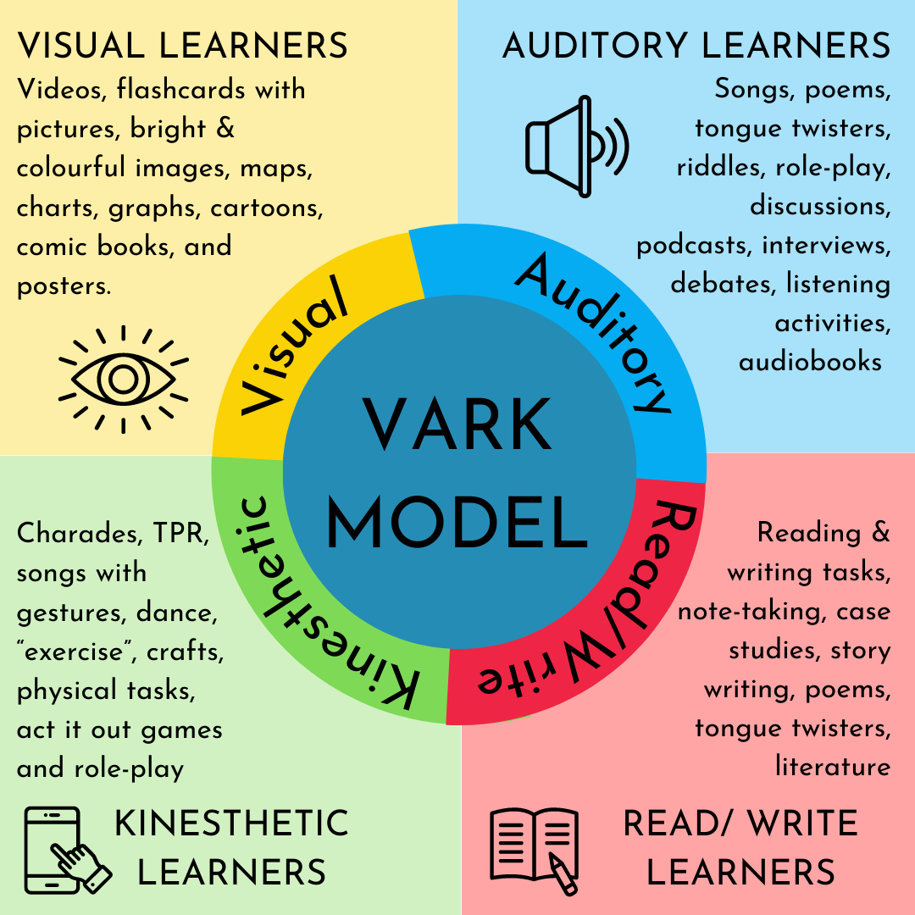
Använd kombinerade lärstiler
Även om varje person har en dominerande stil, ökar multimodalt lärande (att använda flera stilar tillsammans) både inlärning och motivation.
Praktiskt exempel: Studera ett concept genom att läsa en text (visuellt), spela in och lyssna på en förklaring (auditory), och tillämpa det I en praktisk övning (kinestetisk).
Image source: https://esl-curriculum.com/

Slide 8
DELMOMENT 4.2: Studietekniker

Slide 9

Teknik: Aktiv återkallning
Aktiv återkallning är metoden att hämta information från minnet utan att konsultera anteckningar eller läroböcker.
Exempel: Efter att ha läst ett kapitel, stäng boken och skriv ner eller förklara högt allt du kan minnas.
Fördelar: Förstärker långtidsminnet, ökar förståelsen, stärker självförtroendet och förbereder dig bättre för prov och bedömningar.

Slide 10

Teknik: Tankekartor
En tankekarta är ett visuellt verktyg som organiserar idéer i en hierarkisk och förgrenad struktur.
Exempel: Placera huvudtemat i mitten, lägg till nyckelord runt det och skapa grenar för exempel och stödjande detaljer.
Fördelar: Ökar tydlighet, stimulerar kreativitet, förbättrar minnet och underlättar visualisering av samband mellan begrepp.

Slide 11
Teknik: Pomodoro
Pomodoro-tekniken är en metod för tidshantering som innebär att man studerar eller arbetar i block om 25 minuters intensiv koncentration (under denna tid är det förbjudet att kolla mobilen eller prata med någon), följt av en kort paus på 5 minuter.
Efter fyra block (kallade "pomodoros") tas en längre paus på 15–30 minuter.
Tekniken hjälper till att öka fokus, motverka prokrastinering samt förbättra produktivitet och motivation.
Steg:
25 minuters intensivt fokus på en uppgift
5 minuters paus
Efter 4 cykler, ta en längre paus (15–30 minuter)

Slide 12

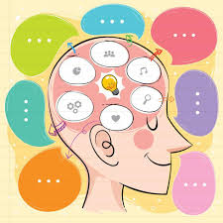
Kombinera tekniker
Teknikerna kan användas tillsammans:
Läs en text -> skapa en tankekarta
Testa vad du minns (aktiv återkallning)
Organisera studierna med Pomodoro-tekniken

Slide 13
DELMOMENT 4.3: Att undvika: Prokrastinering

Slide 14
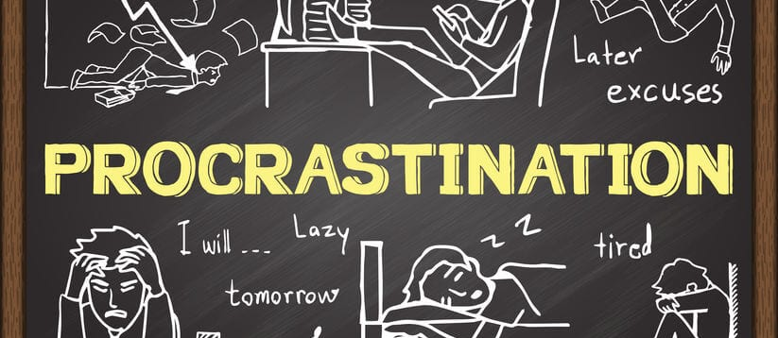
Att undvika: Prokrastinering

Slide 15
Prokrastineringscykeln
Prokrastinering är att skjuta upp viktiga uppgifter genom att göra enklare eller mer behagliga saker istället
- till exempel att städa rummet istället för att studera.
Uppgift dyker upp - Du vet att du måste göra något (studera, arbeta, etc.).
Ångest uppstår - Bara tanken på uppgiften gör att du känner stress eller brist på motivation.
Du skjuter upp det - För att undvika obehag distraherar du dig med något enklare (sociala medier, Netflix, städning).
Tillfällig lättnad - Du mår bättre för en stund eftersom du undvikit den svåra uppgiften.
Skuld och press - Tiden rinner iväg, deadlines närmar sig och frustrationen ökar.
Mer ångest - Tyngden växer, vilket gör att du vill skjuta upp uppgiften igen.
➡️ Resultat: Du fastnar I en ond cirkel – ju mer du skjuter upp, desto sämre mår du.

Slide 16
Konsekvenser av prokrastinering och vad man kan göra
Exempel på prokastinering | Konsekvens | Vad man kan göra istället
Skjuter upp studier till kvällenföre ett prov | Dålig prestation, hög stress, sömnbrist | Skapaett studieschema, dela upp materiale i små delar och repetera dagligen
Skjuter upp ett arbetsprojekt till sista stund | Lägre kvalitet på arbetet, missade deadlines, press från chefen | Delar upp uppgiften I mindre steg, sätt delmål, använd prouduktivitetsverktyg t.ex. Pomodoro)
Undviker regelbunden träning | Dålig fysisk hälsa, låg energi, skuld | Schemalägg träning som ett mote, börja med 10 minuter om dagen
Svara inte på viktiga mejl | Missade möjligheter, skadat rykte | Sätt fasta tider varje dag för att kolla och svara på mejl
Skjuter upp personliga mål (t.ex. Löra sig ett spark, spara pengar) | Stagnation, ånger, känsla av fastlåsning | Sätt SMART-mål (Specifika, Mätbara, Uppnåeliga, Relevanta, Tidsbundna) och följ upp framsteg.

Slide 17
Hur bekämpar man prokrastinering
Problem | Vad som brukar hända | Vad man kan göra istället
Uppgifter känns för stora | Du undviker att börja eftersom det verkar överväldigande | Dela upp uppgiften I mindre steg och fokusera på första åtgärden
Väntar på motivation | Du skjuter upp hela tiden och hoppas på att “känna dig redo” | Börja ändå – handling skapar motivation
Lättdistraherad | Sociala medier, TV eller standing tar över | Använd tidsblockering eller Pomodoro-tekniken (25 min focus + 5 min paus
Rädsla för att misslyckas | Du skjuter upp för att du är orolig för att inte göra bra ifrån dig | Fokusera på framsteg, inte perfection; fira små framgångar
Låg energie | Du prokrastinerar eftersom du känner dig trött elle rofukserad | Förbättra sömn, åt bra och schemalägg krävande uppgifter under dina mest energirika timmar
Brist på deadlines | Öppna uppgifter blir aldrig gjorda | Sätt personliga deadlines och gör dig ansvarig (t.ex. Berätta för en vän eller kollega)

Slide 18
DELMOMENT 4.4: Att undvika: Distraktioner

Slide 19
Att undvika: Distraktioner
Externa Distraktioner
En extern distraktion är en yttre faktor som avbryter ditt fokus, såsom buller, meddelanden, människor eller röriga omgivningar. Dessa kommer från omgivningen, inte från dina egna tankar eller känslor.
Distraktion | Vad kan man göra
Mobiltelefon | Stäng av notiser eller hall den utom räckhåll
Sociala medier | Sätt tidsbegrändningar eller logga ut medan du studerar
Buller | Använd öronproppar eller hörlurar med mjuk music
Andra människor | Kom överens om tysta tider eller använd “stör ej”-signal
Oordnat utrymme | Städa skrivbord/rum innan du börjar arbeta
E-post/meddelanden | Kolla vid bestämda tider, inte hela tiden
Ovantade händelser | Planera korta pauser och återgå sedan till uppgiften

Slide 20
Interna distraktioner
En intern distraktion är en avbrytande faktor som kommer från dig själv - såsom tankar, känslor, trötthet eller brist på motivation – som hindrar dig från att koncentrera dig fullt ut på uppgiften.
Distraktion | Vad kan man göra
Dagdrömmande | Återför focus med korta anteckningar eller påminnelser
Negativa tanker | Utmana dem och ersätt med positivt självprat
Stress eller ångest | Använd andningsövningar elle rkorta avslappningspauser
Brist på motivation | Dela upp uppfiger I mindre steg och belöna framsteg
Trötthet | Vila ordentligt, ta korta tupplurar eller justera schemat
Övertänkande | Skriv ner bekymmer och återgå till uppgiften senare

Slide 21
References
[1] European Commission, "Learning to learn competence," 2023. https://ec.europa.eu/education/
[2] Vanderbilt University Center for Teaching, "Bloom’s Taxonomy," 2024. https://cft.vanderbilt.edu/guides-sub-pages/blooms-taxonomy/
[3] VARK Learn Limited, "The VARK Modalities," 2024. https://vark-learn.com/
[4] VARK Learn Limited, "The VARK Questionnaire," 2024. https://vark-learn.com/the-vark-questionnaire/
[5] H. Pashler, M. McDaniel, D. Rohrer, and R. Bjork, "Learning styles: Concepts and evidence," Psychol. Sci. Public Interest, vol. 9, no. 3, pp. 105–119, Dec. 2008. https://www.psychologicalscience.org/journals/pspi/PSPI_9_3.pdf
[6] H. L. Roediger III and A. C. Butler, "The critical role of retrieval practice in long-term retention," Trends Cogn. Sci., vol. 15, no. 1, pp. 20–27, Jan. 2011. https://www.apa.org/pubs/journals/releases/amp-66-8-764.pdf
[7] T. Buzan, "Mind Mapping," 2024. https://www.mindmapping.com
[8] F. Cirillo, "The Pomodoro Technique," 2024. https://francescocirillo.com/pages/pomodoro-technique

Slide 22
References
[9] European Commission, "EPALE - Electronic Platform for Adult Learning in Europe," 2024. https://epale.ec.europa.eu/
[10] American Psychological Association, "Procrastination Research," 2010. https://www.apa.org/news/press/releases/stress/2010/procrastination
[11] P. Steel, "The nature of procrastination: A meta-analytic and theoretical review of quintessential self-regulatory failure," Psychol. Bull., vol. 133, no. 1, pp. 65–94, Jan. 2007. https://doi.org/10.1037/0033-2909.133.1.65
[12] American Psychological Association, "Tips on beating procrastination," 2010. https://www.apa.org/gradpsych/2010/11/procrastination
[13] Mind Tools Ltd, "Managing External Distractions," 2024. https://www.mindtools.com/
[14] J. Kabat-Zinn, "Mindfulness for Beginners," 2024. https://www.mindful.org/
[15] Harvard Business Review, "Focus Management," 2024. https://hbr.org/
[16] European Commission, "Lifelong Learning," 2024. https://epale.ec.europa.eu/

Slide 23
TACK!

